Slide 1
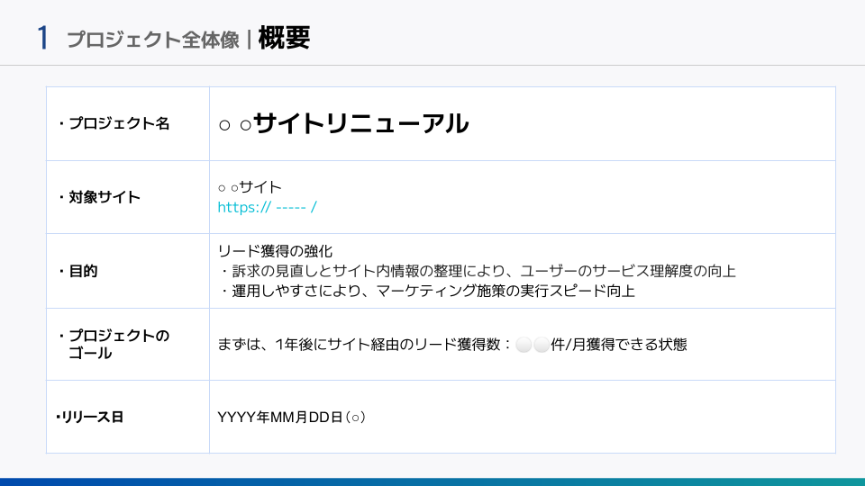
サイトリニューアル
RFP
[提案依頼書]
テンプレート
BtoB事業の

Slide 2
サイトリニューアル
提案依頼書
YYYY/MM/DD
社名
部署名
企業ロゴ
‹#›

Slide 3
Index
1.
プロジェクト全体像
2.
制作与件
- 概要
- 自社の事業内容
- 背景と課題
- 現状のサイトパフォーマンス
- リニューアルの目的と目標
- ターゲット
- 自社のUSP
- 競合
- スケジュールと予算
- 弊社プロジェクト体制
- 制作与件
- 想定納品物
- 参考資料
3.
提案依頼与件
- ご提案いただきたいもの
- スケジュールと提出方法
本テンプレートの記載内容は全て、あくまでも一例です。
実際の案件に応じて項目を編集してご活用ください。

Slide 4
1
プロジェクト全体像｜概要
・プロジェクト名 | ○ ○サイトリニューアル
・対象サイト | ○ ○サイト https:// ----- / 多言語化サイト https:// ----- /en
・目的 | リード獲得の強化 ・訴求の見直しとサイト内情報の整理により、ユーザーのサービス理解度の向上 ・運用しやすさにより、マーケティング施策の実行スピード向上
・プロジェクトの ゴール | まずは、1年後にサイト経由のリード獲得数：⚪︎⚪︎件/月獲得できる状態
・リリース日 | YYYY年MM月DD日（○）

Slide 5
1.
プロジェクト全体像
‹#›

Slide 6
1
プロジェクト全体像｜自社の事業内容
◼︎サービス内容
製造業向けのコンサルティング
・製造業の開発力強化を支援する研修プログラム・コンサルティング・ツール提供
※複数事業の場合は、主要事業／成長事業なども記載
◼︎主なターゲット
業績の停滞に悩む、製造業企業の事業責任者
・新製品の開発、新規事業の創出が進まない
・他社との差別化ができていない
・革新的な開発スキルを組織的に向上したい
把握しやすいように
まずは大まかに伝えます

Slide 7
1
プロジェクト全体像｜背景と課題
◼︎事業課題
・既存顧客からの売上が頭打ち、新規顧客開拓が急務に
・Webサイトの活用最大化や、営業のDX化などの必要性を感じている
◼︎サイト課題
・現状、Webサイト経由の問い合わせは少なく、商談にも繋がっていない
・データ分析できる仕組みになっていないので、顧客ニーズも特定できていない
・サイトの情報構造が分かりにくく、デザインも古いと感じている
・Word Pressを使っているが、操作が難しく対応できる担当が限られているため
情報更新や施策実行のスピードが遅い
サイトリニューアルを実施する
背景を記載します。

Slide 8
1
プロジェクト全体像｜現状のサイトパフォーマンス
・月間PV / UU | PV： ｜UU：
・月間リード獲得数 | CV：
・利用ディバイス比率 | PC：n％ ｜ モバイル：n％ ｜ タブレット：n％
・主要流入キーワード
Webサイト状況が分かれば
記載します。

Slide 9
1
プロジェクト全体像｜リニューアルの目的と目標
◼︎目的
・新規顧客開拓に繋がるリード獲得ができるサイトにする
・更新・効果検証など運用しやすいサイトにする
◼︎成果目標
・今年度中に月間○ ○件の新規リード獲得
◼︎状態目標
・担当者自身でサイトを更新できる状態
・効果検証できる状態
事業として必要な成果や
実現したい状態などを記載します

Slide 10
1
プロジェクト全体像｜ターゲット
業績の停滞に悩む、製造業企業の事業責任者
・新製品の開発、新規事業の創出が進まない
・他社との差別化ができていない
・革新的な開発スキルを組織的に向上したい
迷っている部分は素直に相談して
第三者視点で提案や壁打ちを
してもらうと良いでしょう
弊社の獲得したいターゲットを記載しております。
ペルソナイメージについてはご提案いただけると幸いです。

Slide 11
1
プロジェクト全体像｜自社のUSP
❶ 実課題に解決にこだわっている
演習テーマではなく、現実の難題に踏み込んで、クリティカルな問題を見つけ、具体的な手法まで提案
❷ 体系化された「仕組み」がある
体系化されたプロセス・ノウハウと専用に開発したツールにより
個々の課題解決だけでなく、イノベーションを起こす開発スキルの定着と社内展開ができる
❸ 1000社を超える支援実績がある
多くのクライアントの課題解決の経験により、常にプログラムが改良されている
第三者視点でのフィードバックを頂けますと幸いです

Slide 12
1
プロジェクト全体像｜競合
〇〇株式会社
サイトURL：sample.com
同業種でほぼ同じサービスを提供している。
価格は弊社より高いが、知名度があるためシェアを奪われている感覚がある。
〇〇株式会社
サイトURL：sample.com
トップページが見やすく、下層ページの構成も分かりやすい
デザイン参考サイトなどにも複数掲載されている
競合を2〜3社ほど挙げます。
全くの同業態でなくても
同じターゲットの課題を解決できる
サービスは競合になり得ます。

Slide 13
1
プロジェクト全体像｜スケジュールと予算
◼︎サイト公開希望日
20YY年 MM月 DD日
※難しい場合はご提案ください
◼︎予算
500万〜600万（PC／SP）
※運用費は含まない
※プロモーション費用についてはご提案ください

Slide 14
1
プロジェクト全体像｜弊社プロジェクト体制
・オーナー | ○○○○○○
・PM | ○○○○○○
・PL | ○○○○○○
・開発 | ○○○○○○
・制作 | ○○○○○○
・インフラ | ○○○○○○
・マーケティング | ○○○○○○

Slide 15
2.
制作与件
‹#›

Slide 16
2
制作与件
・制作範囲 | PC／SP
・利用中のサーバー | ○○サーバー
・SL証明書の有無 | 有
・CMS導入について | 現在：WordPress（version◯◯）※ブログ部分のみに導入 運用が社内で行えず、更新の度に委託会社に依頼する必要があったため 自社で商品登録、編集、お知らせの更新等を行えるようにしたい。
・画像提供の有無 | 無（見積に費用感の記載をお願いします）
・タグ設置について | Google Analyticsのトラッキングコード ※タグの棚卸しとGTMのコンサルティングができる企業様を優遇します。
・導入プラグインの有無 | 制作開始時において最新のプラグインを使用してください

Slide 17
2
制作与件｜想定納品物
＜例＞
ファイルリスト
構成書
デザインPSD一式
HTMLファイル一式
CMSマニュアル
デザインガイドライン
HTMLガイドライン（CSS、JSなどの仕様含む）
依頼範囲を明確にし、
齟齬が生まれないようにしましょう。

Slide 18
2
制作与件｜参考資料
参考サイト | ＜例＞ ・全体デザイントーン＆マナー： カラーはブランドカラーを踏襲 URL：------ テイストは信頼感がありつつ、トレンドを抑えたトーン希望 URL：------ ・CTAの仕様：URL スマホでは画面下にCTAが常に表示される仕様希望 ・一覧ページの仕様：URL カテゴリで絞り込める仕様希望
企業メッセージ | ○○○○○○○○○○○○○○○○○○
社内ルール | （ロゴ規定、デザイン規定、セキュリティなど）

Slide 19
3.
提案依頼与件
‹#›

Slide 20
3
提案依頼内容｜ご提案いただきたいもの
企画資料（Web制作について）
企画資料（Web集客施策について）
プロジェクトスケジュール
体制図
サイトマップ
サイトTOPデザイン（PC／SP）
見積り（なるべく詳細に記載ください）

Slide 21
3
提案依頼内容｜提出方法とスケジュール
◼︎提案スケジュール
MM月DD日（○） | オリエンテーション
MM月DD日（○） | 貴社ご提案資料のご提出 | ▪︎ 提出形式： パワーポイントまたは、PDF （デザイン、モックなどあれば尚可）
MM月DD日（○） | プレゼンテーション | ▪︎ 時間：hh時〜hh時 ▪︎ 場所：Zoom（URL:） ▪︎ 評価者：○○、○○、○○ ▪︎ 当日の流れ：プレゼン○○分、質疑応答○○分（最大○○分）
MM月DD日（○） | 発注先決定
◼︎提案先
Web販促部 鈴木
電話：03-0000-0000
MAIL：sample＠plan-b.co.jp

Slide 22
BtoB事業のリード獲得に特化
サイトリニューアル・体制・運用・リソース不足など...
お気軽にご相談ください
弊社サービスのご紹介
［フェレットワン］
戦略設計、サイト構築、マーケティング運用の効率化支援、
ツール提供などあらゆるプロセスから支援が可能です。

Slide 23
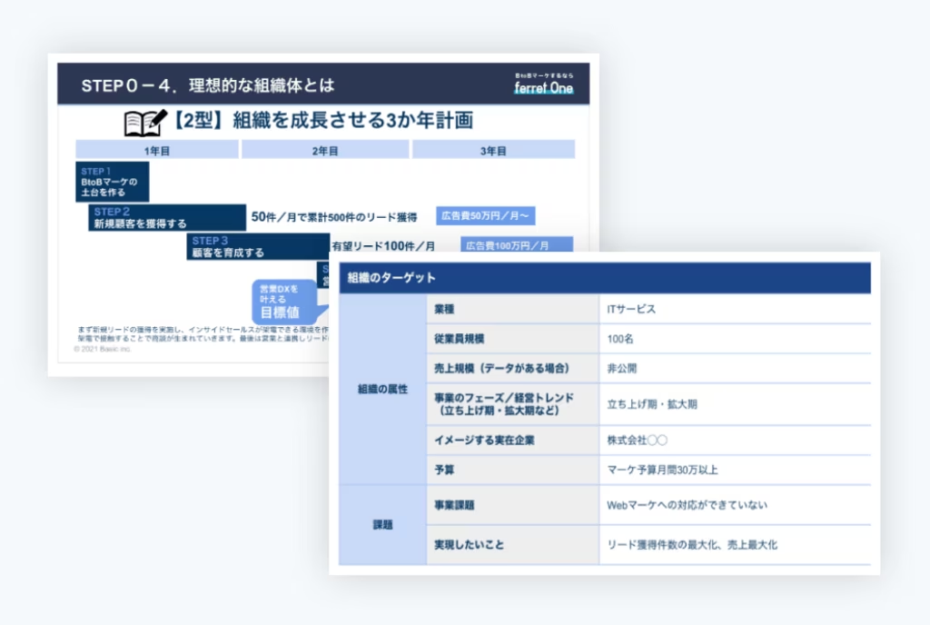
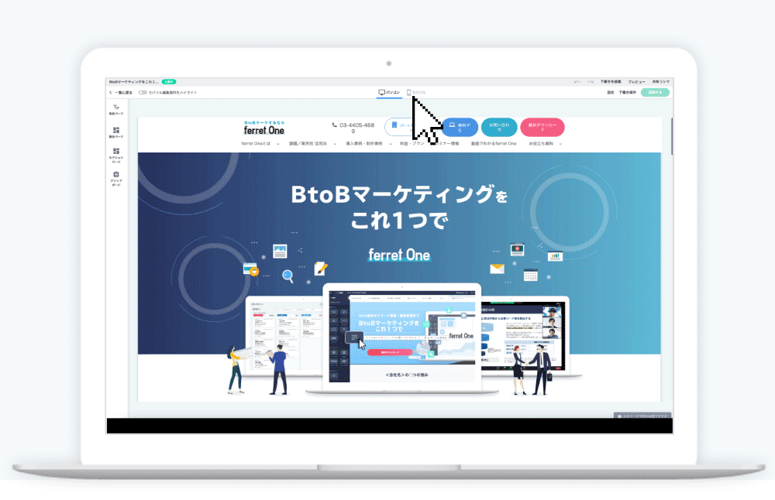
ferret Oneは
BtoBマーケティングをノウハウと仕組みを通じて
誰もがカンタンに実行できるサービスです

Slide 24
リード獲得の
こんなお困りごとを解決します
リード獲得の強化
BtoBサイトの構築
マーケ運用の環境改善
営業DXの実現
新規顧客の開拓
Web経由の問い合わせ増加
BtoBサイトの立ち上げ
サイトリニューアル
施策の実行スピードや
作業効率に課題
リード獲得から営業までの
体制構築

Slide 25
大手からスタートアップまで1,200社を超える BtoB事業者様にご利用いただいています
BtoBマーケティング運用のプロ （運用効率をあげたい / 専門人材を使いたくない）
初めての方々、外注に依頼していた （自分たちで運用したい / 外注に頼った体制から変えたい）

Slide 26
BtoBマーケするなら
サービス紹介資料
お問い合わせ
各種セミナー
Notes:
サービス紹介資料、個別相談、各種セミナーもご用意しておりますので、何なりとご相談くださいませ。
以上、ご清聴ありがとうございました。

